Slide 1

RELEVANCIA E IMPORTANCIA DE LA
EFICIENCIA HÍDRICA PARA EL PLANETA
Uso y cuidado del agua
CIENCIA CIUDADANA
MÓDULO IV / CLASE 1 / Ob. 1
MATERIAL DE APOYO PARA EL PROFESOR
Tiempo estimado para ser trabajado en 1 a 2 clases

Slide 2

Objetivos
Analizar los problemas ambientales que aquejan a las ciudades contemporáneas y proponer acciones destinadas a reducir sus efectos negativos.

Slide 3
CONTENIDOS
1. Calentamiento global.
2. Contaminación ambiental.
3. Sustentabilidad ambiental.
4. Niveles de consumo.

Slide 4

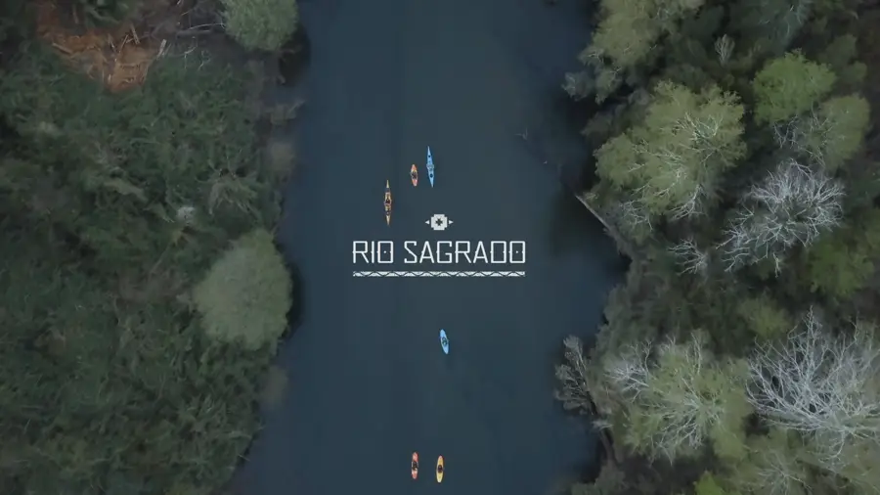
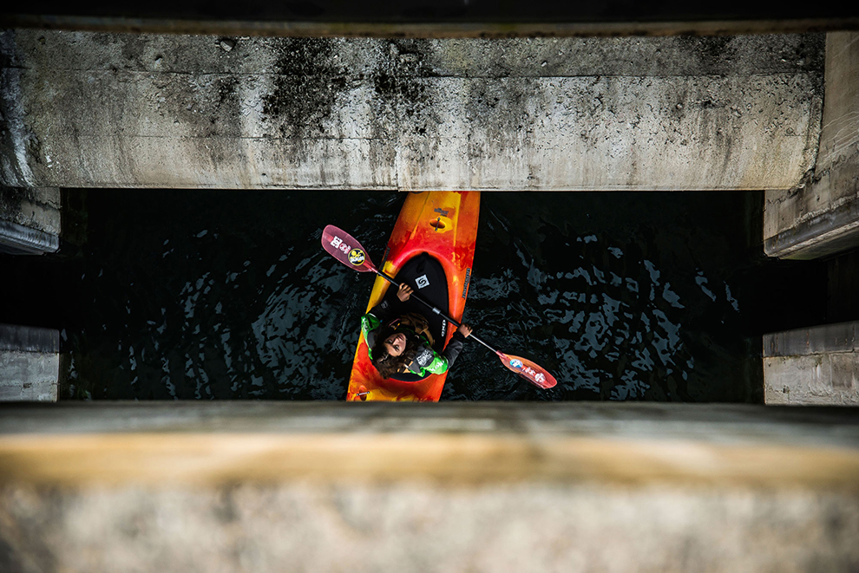
ANTES DE COMENZAR
Revisemos documental
“RÍO SAGRADO”
http://www.riosagrado.cl/
y conversemos en torno a las preguntas que se plantean en la siguiente diapositiva…

Slide 5

CONVERSEMOS…
DE ACUERDO CON EL CONTEXTO MUNDIAL Y LOCAL, ¿CÓMO AFECTA LA FALTA DEL RECURSO HÍDRICO A LA POBLACIÓN? ¿POR QUÉ HOY HABLAMOS DE LA EFICIENCIA HÍDRICA?
¿CÓMO PODRÍAMOS DEFINIR Y APLICAR EL CONCEPTO DE EFICIENCIA HÍDRICA?
¿QUÉ RELACIÓN EXISTE ENTRE EL CALENTAMIENTO GLOBAL Y LA EFICIENCIA HÍDRICA?
¿CÓMO NOS AFECTA LA ESCASEZ HÍDRICA?

Slide 6
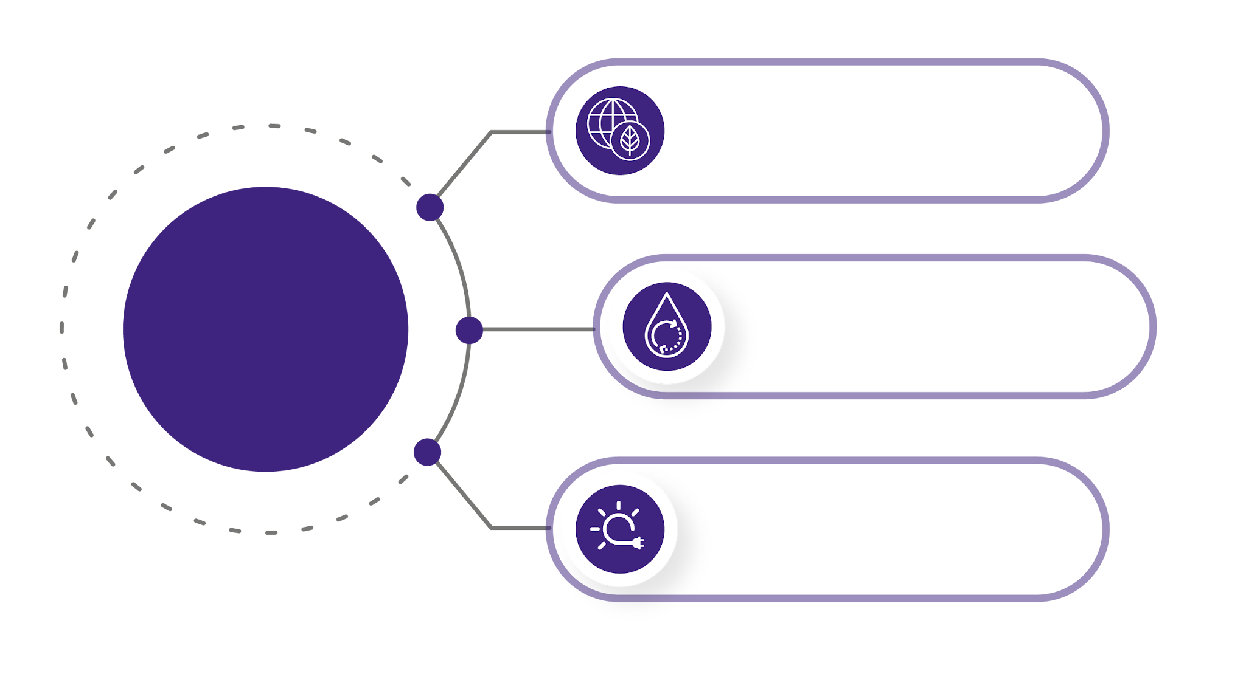
INTRODUCCIÓN
Sustentabilidad ambiental
Niveles de consumo.
Energías alternativas y/o renovables en Chile
CALENTAMIENTO
GLOBAL
Una solución para minimizar el uso de combustibles fósiles.
Eficiencia hídrica
¿Por qué debemos generar un consumo eficiente del agua?
Esquema 1 (Elaboración propia)

Slide 7

¿QUÉ ES LA EFICIENCIA HÍDRICA?
“Usar menos agua en cualquier proceso o actividad para la conservación y mejoramiento de los recursos hídricos, ya sea mediante políticas públicas, tecnología o a nivel conductual de las personas”.
Se deben aplicar medidas de eficiencia hídrica a nivel de zona urbana (políticas públicas que afectan a la ciudad, tecnologías en la construcción de edificios que pueden reducir el consumo en hogares y comportamientos individuales).
AGUA
Recurso limitado
Su alta demanda requiere de un uso eficiente del recurso hídrico.
Se debe “hacer más y mejor con menos”.
Usos mayoritariamente en agricultura y minería.
Castillo y Rovira (2013)
Esquema 2 (Elaboración propia)

Slide 8


¿QUÉ MEDIDAS DE EFICIENCIA HÍDRICA SE PUEDEN APLICAR EN LA CIUDAD?
La Directiva Marco del Agua (DMA), incorporada por la Unión Europea desde el año 2000, identifica el rol de los precios del agua como una medida para incentivar su uso eficiente y la consecución de los objetivos ambientales. Uno de los grandes problemas que afecta al recurso hídrico hoy en día es su contaminación.
Para combatir esta situación, la Directiva del Marco del Agua ha planteado dos opciones:
A. Controles directos o regulaciones convencionales.
B. Instrumentos de mercado (impuestos y derechos transferibles de contaminación).
Fuente: Guía docente “Relevancia e importancia de la eficiencia hídrica para el planeta”.

Slide 9
¿QUÉ MEDIDAS DE EFICIENCIA HÍDRICA SE PUEDEN APLICAR EN LA CIUDAD?
A. Controles directos o regulaciones convencionales
Los controles directos hacen referencia a las tasas que las industrias deben pagar para realizar descargas de residuos industriales líquidos (RILES) a sistemas de alcantarillado. En el ámbito del uso de agua en ciudades, el instrumento de mercado más común es el de las tarifas por el uso de agua potable y tratamiento de agua servida. El establecimiento de tarifas al servicio del agua potable y saneamiento tiene dos objetivos fundamentales:
A. Recuperar el costo del servicio proporcionado por las empresas sanitarias.
B. Hacer un uso sustentable de los recursos hídricos.
Fuente: Guía docente “Relevancia e importancia de la eficiencia hídrica para el planeta”.

Slide 10
¿QUÉ MEDIDAS DE EFICIENCIA HÍDRICA SE PUEDEN APLICAR EN LA CIUDAD?
B. Instrumentos de mercado
La mayor parte de tarifas de agua en el mundo constan de dos partes:
1. Componente fijo.
El componente fijo considera fundamentalmente gastos comerciales por lectura y mantención de medidores; gastos fijos de personal de subgerencia comercial, y otros costos fijos. El componente fijo de la tarifa es pagado por todos los clientes (hogares), independientemente del volumen de agua consumido mensualmente.
Fuente: Guía docente “Relevancia e importancia de la eficiencia hídrica para el planeta”.

Slide 11
¿QUÉ MEDIDAS DE EFICIENCIA HÍDRICA SE PUEDEN APLICAR EN LA CIUDAD?
B. Instrumentos de mercado
La mayor parte de tarifas de agua en el mundo constan de dos partes:
1. Componente variable o volumétrico.
El componente variable, como su propio nombre indica, está asociado al volumen de agua potable consumida y agua servida generada. Por lo tanto, requiere de la existencia de medidores a nivel domiciliario que midan el volumen mensual de agua consumida. Hay diversas formas de estructurar un cargo volumétrico:
Uniforme por volumen (lineal).
Bloques escalonados entre ciertos intervalos de consumo (generalmente crecientes).
Estacional.
Fuente: Guía docente “Relevancia e importancia de la eficiencia hídrica para el planeta”.

Slide 12
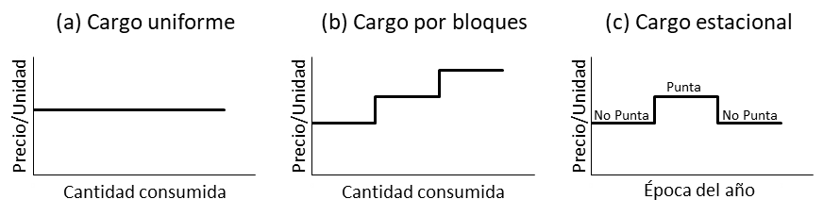
¿QUÉ MEDIDAS DE EFICIENCIA HÍDRICA SE PUEDEN APLICAR EN LA CIUDAD?
B. Instrumentos de mercado
Diferentes estructuras tarifarias: (a) cargo uniforme, (b) cargo por bloques y (c) cargo estacional.
Fuente: Guía docente “Relevancia e importancia de la eficiencia hídrica para el planeta”.

Slide 13
SISTEMA TARIFARIO DE AGUA EN CHILE
El sistema tarifario chileno se caracteriza por presentar una estructura tarifaria en dos bloques.
En relación con el componente fijo, los usuarios pagamos tres conceptos:
1. Abastecimiento de agua potable.
2. Recolección de aguas servidas.
3. Tratamiento de aguas servidas.
Fuente: Guía docente “Relevancia e importancia de la eficiencia hídrica para el planeta”.

Slide 14
SISTEMA TARIFARIO DE AGUA EN CHILE
En cuanto al componente variable, las tarifas de agua en Chile presentan formalmente un modelo estacional, en el sentido de que las empresas pueden establecer distintos precios en verano que en el resto del año. Sin embargo, muchas de las empresas sanitarias mantienen su tarifa constante a lo largo del año.
El sistema tarifario chileno ha fomentado la disminución del consumo medio de hogares a nivel nacional, desde aproximadamente 25 m3/hogar/mes en 1988 a 18,6 m3/hogar/mes en 2014. No obstante, uno de los aspectos principales que no considera el actual sistema tarifario chileno es la irregularidad en la disponibilidad de agua en el territorio nacional.
Fuente: Guía docente “Relevancia e importancia de la eficiencia hídrica para el planeta”.

Slide 15
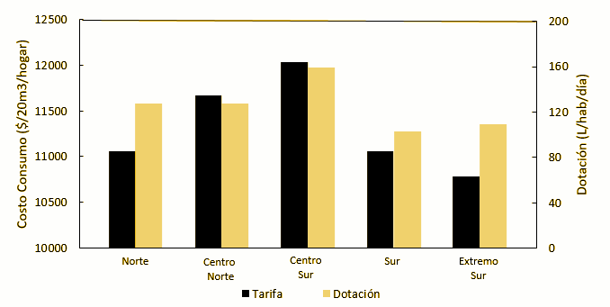
SISTEMA TARIFARIO DE AGUA EN CHILE
El desarrollo e implementación de reformas al sistema tarifario chileno para que se consideren las diferencias en la disponibilidad hídrica de cada región o cuenca en particular podrían llevar a un consumo más eficiente del agua en las zonas urbanas, especialmente en zonas de escasez hídrica, profundizando aún más los resultados obtenidos en el periodo 1988–2014.
Tarifa y consumo (dotación) por zona geográfica de Chile. Fuente: Elaboración propia a partir de Donoso y Molinos (2016).
Fuente: Guía docente “Relevancia e importancia de la eficiencia hídrica para el planeta”.

Slide 16
SISTEMA TARIFARIO DE AGUA EN CHILE
La escasez hídrica en la zona norte y centro-norte no se refleja en las tarifas que se pagan en las distintas zonas geográficas y, por tanto, no condiciona el consumo residencial.
Tarifa y consumo (dotación) por zona geográfica de Chile. Fuente: Elaboración propia a partir de Donoso y Molinos (2016).
Fuente: Guía docente “Relevancia e importancia de la eficiencia hídrica para el planeta”.

Slide 17
¿QUÉ METODOS DE EFICIENCIA HÍDRICA SE PUEDEN APLICAR AL CONSUMO DE AGUA EN LOS HOGARES?
Si bien existen medidas económicas que pueden reducir el consumo del agua, también hay acciones concretas en los hogares, y que la industria inmobiliaria podría implementar para reducir el consumo de agua a escala intermedia. Algunas de estas medidas son:
Duchas y grifos
de flujo bajo
Uso de
aireadores
Uso de aguas
pluviales
Reutilización de
aguas grises
Fuente: Guía docente “Relevancia e importancia de la eficiencia hídrica para el planeta”.

Slide 18

Federación de Asociaciones de Consumidores y Usuarios (FEACCU) (2018)
Duchas y grifos
de flujo bajo
Consisten en dispositivos que limitan el caudal que se consume diariamente mediante la reducción del agua por un sistema de estrangulamiento o incorporación de filtros. Estos pueden disminuir el consumo de agua en grifos y duchas en cerca de un 50%.
Uso de aireadores
Consiste en un dispositivo que se enrosca en la llave para mezclar el agua con un chorro de aire, lo que dará una impresión de continuar ocupando la misma cantidad de agua. Este dispositivo permite un ahorro de un 40 % de consumo de agua.
Consiste en el aprovechamiento del agua lluvia mediante su interceptación, para lo cual las viviendas son adecuadas mediante un sistema compuesto básicamente por tres pasos: superficie de captación, sistema de conducción y almacenamiento.
La captación se produce en los techos: el agua lluvia es conducida mediante canaletas hacia un depósito donde es almacenada y posteriormente utilizada donde no se requiere agua potable, como, por ejemplo, la lavadora, el drenaje del baño, el lavado del suelo y el riego, siendo este último uno de los más prácticos, ya que no requiere de una infraestructura mayor que distribuya el agua almacenada.
Uso de aguas pluviales
Consiste en volver a utilizar las aguas que se vierten en nuestros hogares, excluyendo las del inodoro, lo cual abarca entre el 50% y el 80% del agua residual de una vivienda (entre bañera, ducha, lavadora, etc.). Luego de un tratamiento, estas aguas podrían ser reutilizadas en descarga de inodoros, riego o limpieza, reduciendo en un 30% el consumo.
Reutilización de aguas grises

Slide 19
¿CÓMO GENERAMOS EFICIENCIA HÍDRICA COMO INDIVIDUOS? ¿PERSONAS HÍDRICAMENTE EFICIENTE?
Como individuos también podemos incorporar medidas de eficiencia hídrica, al incorporar simples acciones prácticas a nuestra vida diaria. Entre estas se destacan las siguientes:

Slide 20




ACCIONES PRÁCTICAS APLICABLES EN LA VIDA DIARIA PARA DISMINUIR EL CONSUMO DE AGUA
Lavarse los dientes utilizando un vaso para el enjuague (ahorro de 20 litros).
Usar la lavadora en carga completa (se gastan 90 litros por carga).
No tirar papeles al WC (ahorro de entre 6 a 12 litros).
Llenar el lavamanos para lavar manos y cara (ahorro de 12 litros).
Esquema 3 (Elaboración propia)

Slide 21
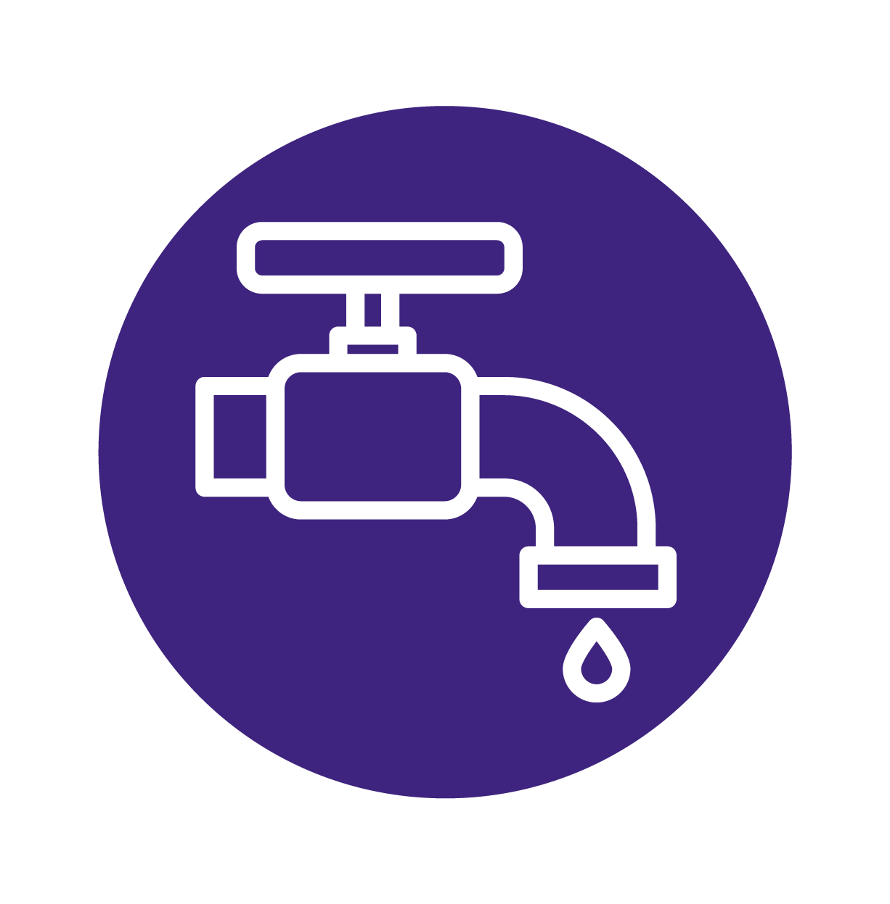



ACCIONES PRÁCTICAS APLICABLES EN LA VIDA DIARIA PARA DISMINUIR EL CONSUMO DE AGUA
Revisar que las llaves se encuentren en perfecto estado, sin goteras (30 litros diarios aproximadamente).
Regar en horas de menos calor o preferentemente en las noches (30% de agua se pierde por calor).
Cerrar el grifo al afeitarse, utilizar un recipiente para limpiar las cuchillas de la máquina de afeitar
(ahorro de 400 litros a la semana).
Reducir el tiempo de baño de 15 a 5 minutos. Por cada minuto en la ducha se gastan 20 litros de agua (200 litros de ahorro al disminuir 10 minutos).
Esquema 4 (Elaboración propia)

Slide 22
PARA FINALIZAR…
Para terminar la clase, de acuerdo con las instrucciones dadas por el o la docente, realizar una REVISIÓN DE FUENTES LINKOGRÁFICAS detallada en la ficha de trabajo nº 13.

Slide 23
RELEVANCIA E IMPORTANCIA DE LA
EFICIENCIA HÍDRICA PARA EL PLANETA
Uso y cuidado del agua
CIENCIA CIUDADANA
MÓDULO IV / CLASE 1 / Ob. 1
MATERIAL DE APOYO PARA EL PROFESOR
Tiempo estimado para ser trabajado en 1 a 2 clases

